Slide 1
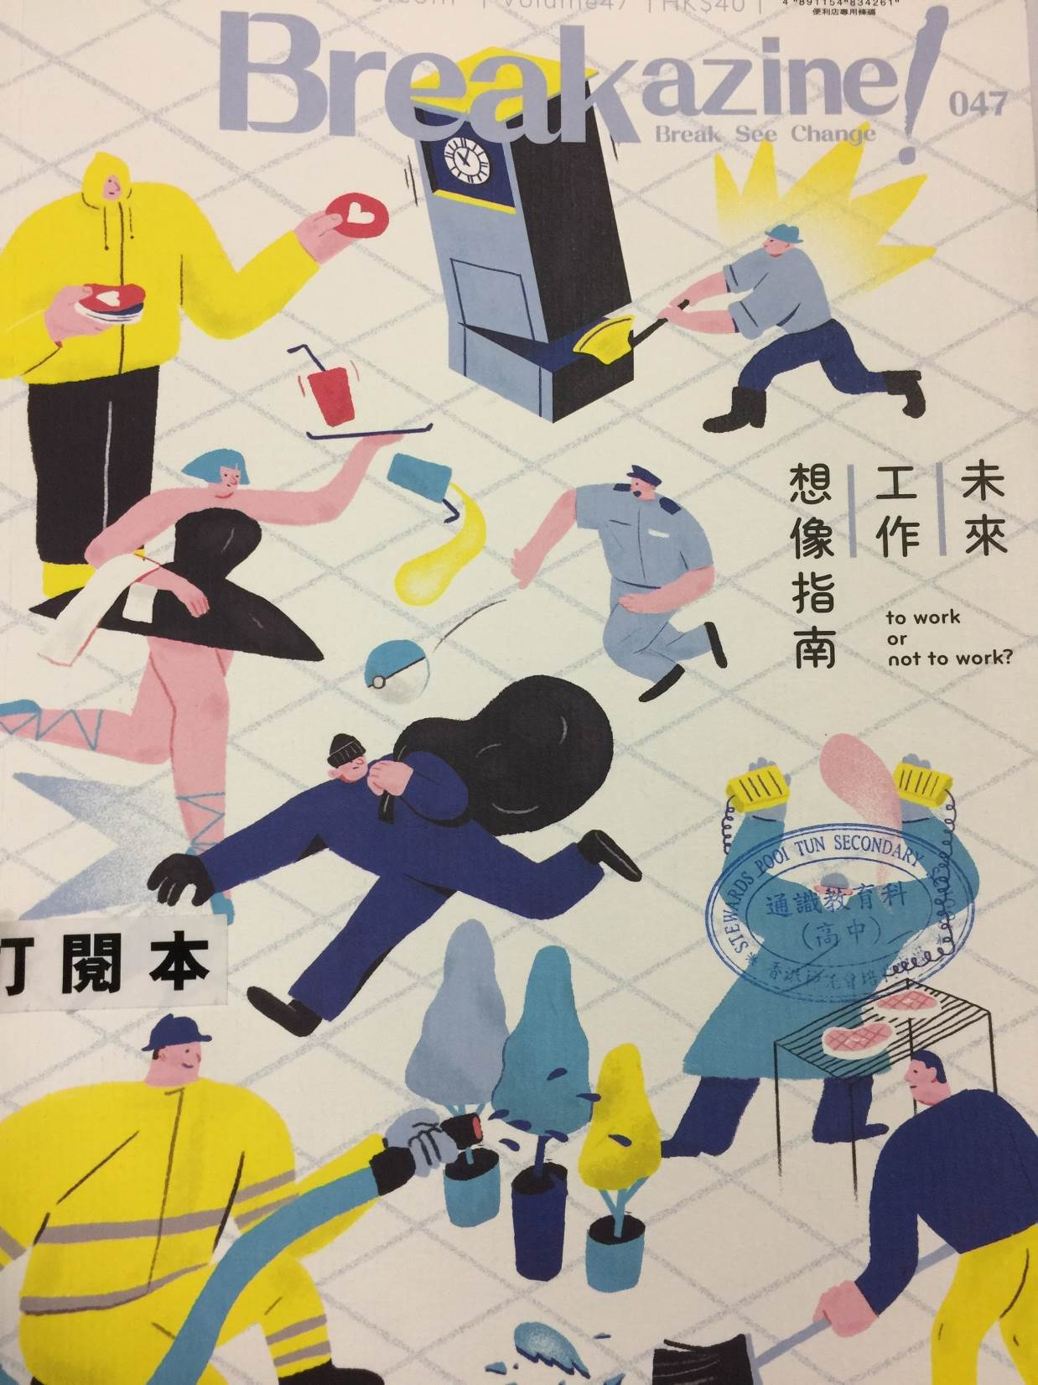
SLASH HERO

Slide 2
I am a SLASH！
美國諮詢師、專欄作家Marci Alboher在2007年創造了「斜槓青年」這個概念
「斜槓」/「Slash」指「越來越多人不再滿足『專一職業』的生活方式，而選擇一種能夠擁有多重職業和身份的多元生活」
這些人會在自我介紹中使用「斜槓」來區分不同職業，例如「姓名，職業/職業/職業」，所以被稱作「斜槓青年」
https://theinitium.com/article/20160606-mainland-slash/

Slide 3
I am a SLASH！
在第六章裡，有些受訪人物有著多重身份。他們被稱為SLASH（／）。
SLASH人就像個超級英雄，白晝一個身份，晚上搖身一變，又會轉換到另一個角色，過另一種生活。

Slide 4
閱讀資料：P86-95

Slide 5
熱身活動：
試整六個人物的多重身份，並指出哪一個組合最不可思議。你們又最嚮往哪一人的「非凡生活」？
葉泳琳（阿琳）
江凱勤（Thomas）
張臻善（Jason）
黃雯慧（Maggie）
龐一鳴
馬傑偉

Slide 6
討論問題１：
他們身懷甚麼絕技 （如：能力、學歷、經驗等） 才能造就自己的多重身份？

Slide 7
討論問題２：
當中要付出多少努力？ 會放棄/犧牲了甚麼？ 你認為他們的付出是否值得？

Slide 8
討論問題３：
當中的工作所要求的能力、性格特質、價值觀等，是相似還是有衝突？

Slide 9
討論問題４：
為甚麼他們要選擇這種生活模式？

Slide 10
討論問題５：
有人說這一代的年青人很 「怕悶」，害怕被工作奪走整個人生。 你覺得做一個「SLASH」是一個出路嗎？

Slide 11
閱讀後工作紙
試以自己的2-3個夢想職業放在自己身上，會是怎樣的形象「SLASH HERO」? 把這個形象畫出來。

Slide 12
小結： 人生和工作都充滿著「未可知」，等待你去發掘和創造！

